Slide 1
«ИГРА В ЖИЗНИ РЕБЕНКА»
Муниципальное образовательное учреждение дополнительного образования детей Чернухинский Дом детского творчества
Стяжкина Елена Владимировна
педагог дополнительного образования детей
первой квалификационной категории
Руководитель творческих объединений:
«Изонить», «Твори.ru».

Slide 2
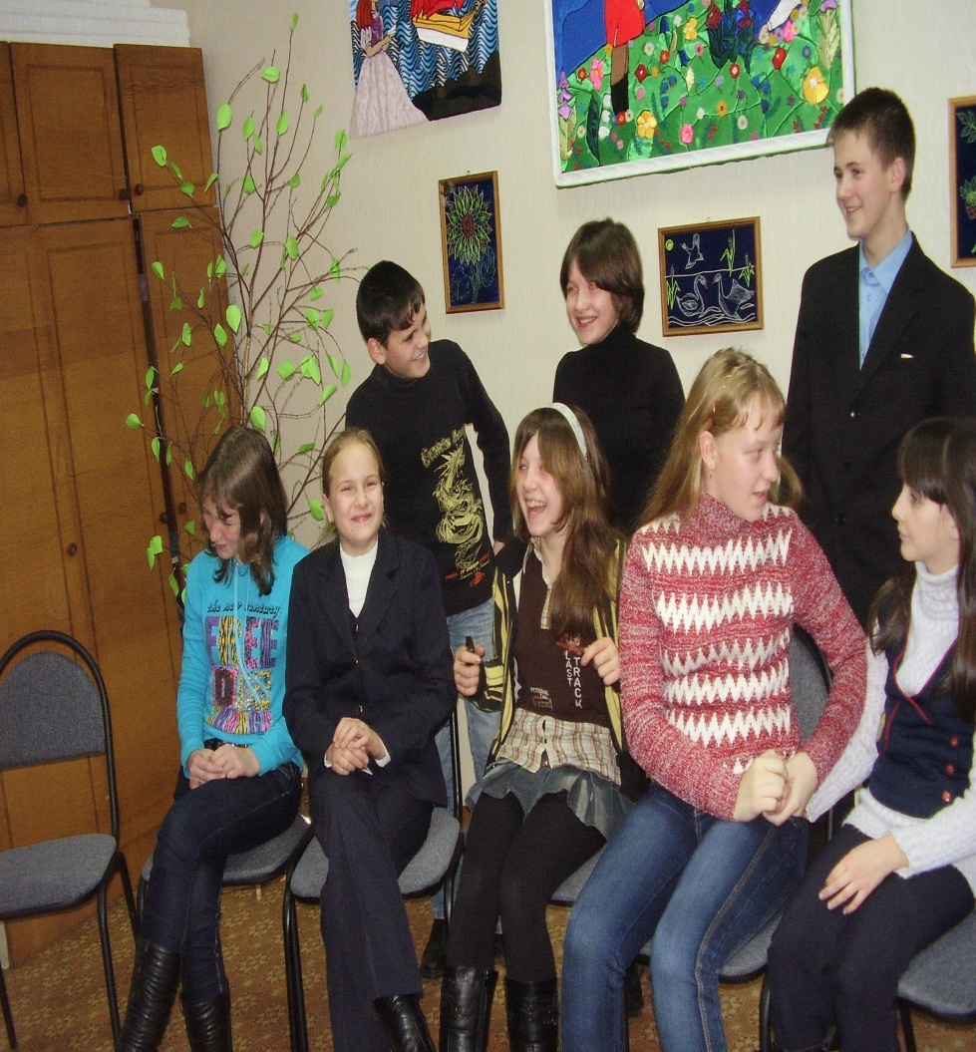
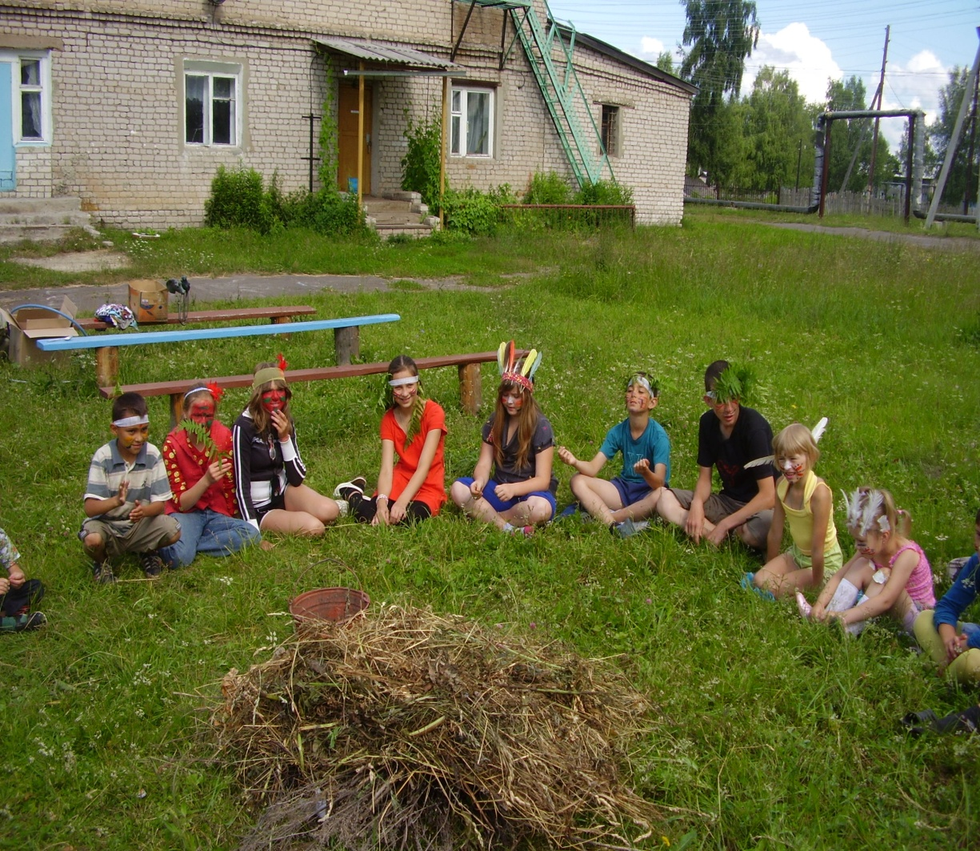
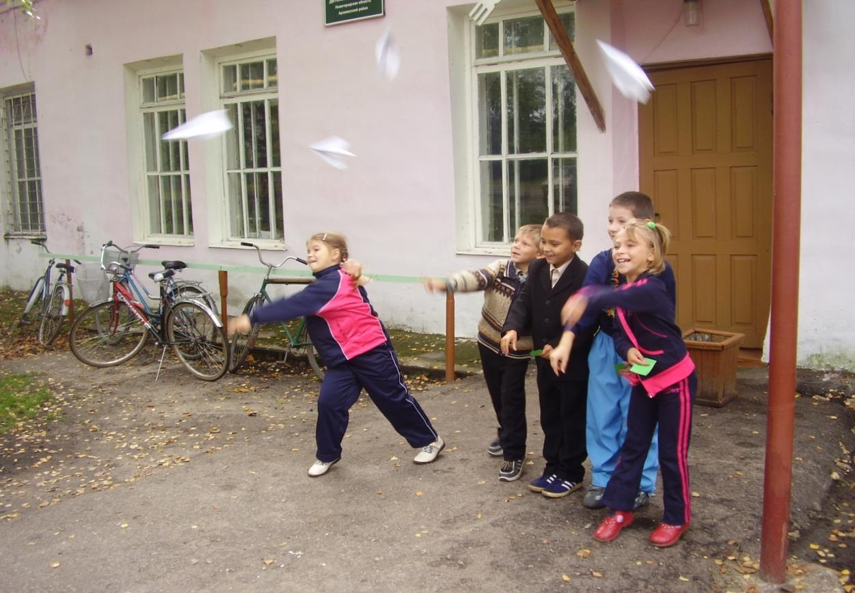
ДЕТСТВО – это особый мир, который сохраняется в душе человека на всю жизнь. Хорошо, если в нем царят счастье и радость быть самим собой. Мир фантазии, выдумки у детей связаны с игрой. Во все времена дети разных народов играли и играют, подражая взрослым, реализуя свои желания и творческие способности.

Slide 3
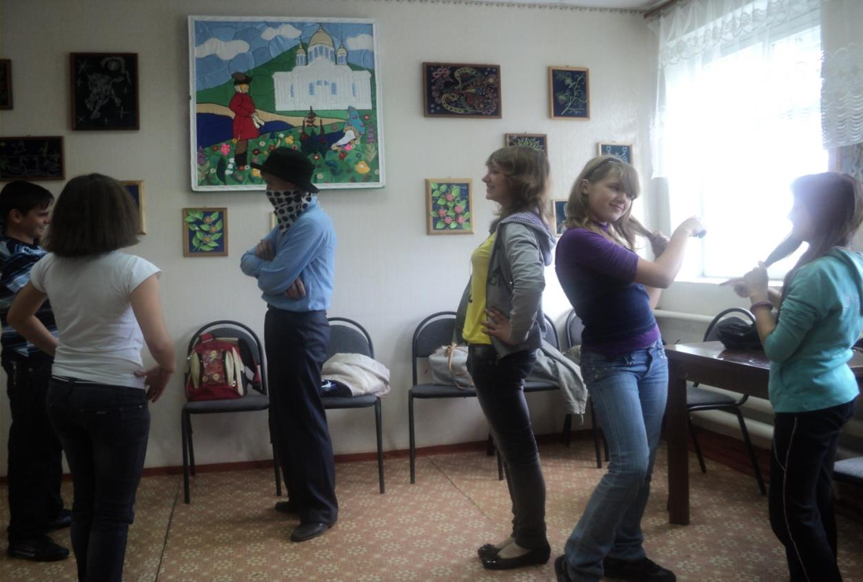
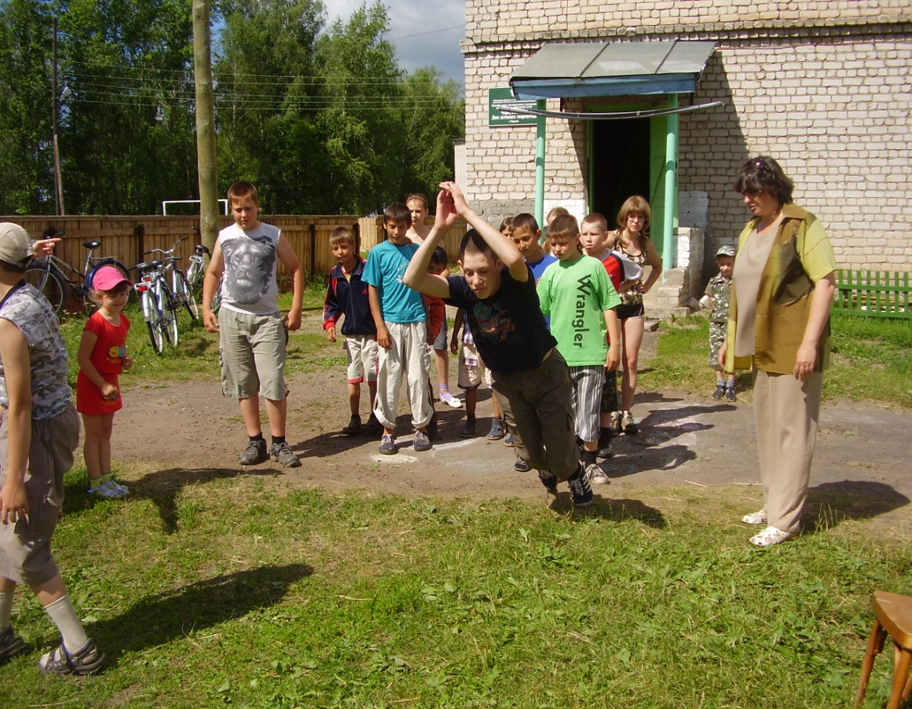
«Хорошая игра похожа на хорошую работу, плохая игра похожа на плохую работу»,- считал А.С.Макаренко, а Е.А. Покровский рассматривал детские игры как незаменимую школу физического, умственного и нравственного воспитания.

Slide 4
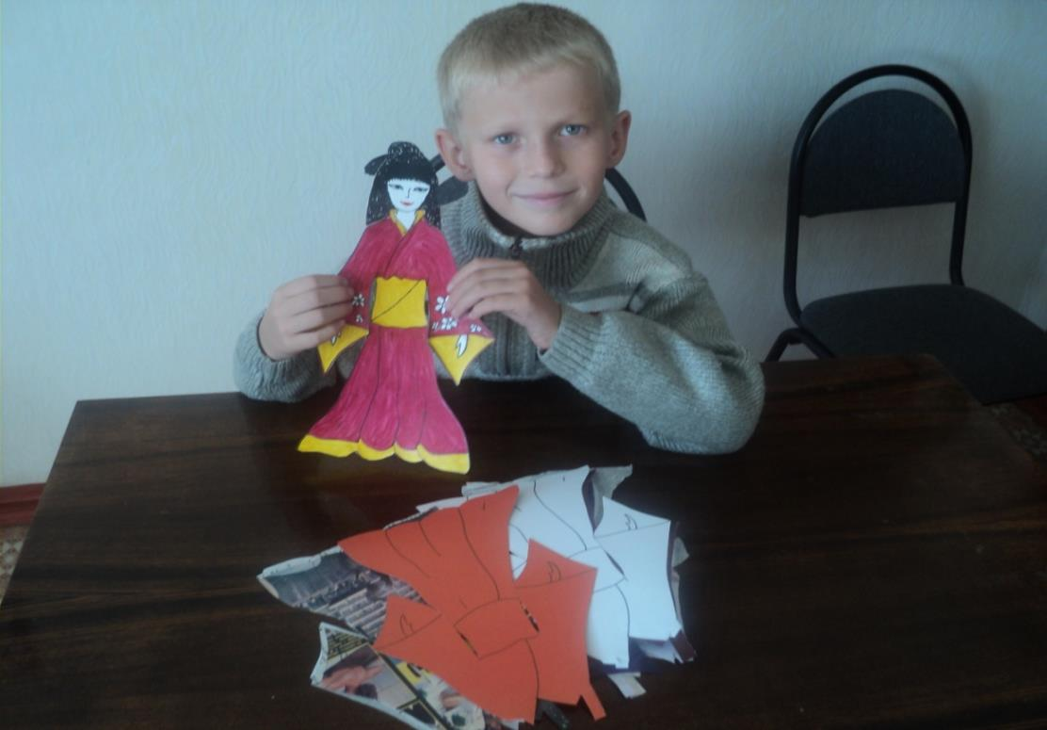
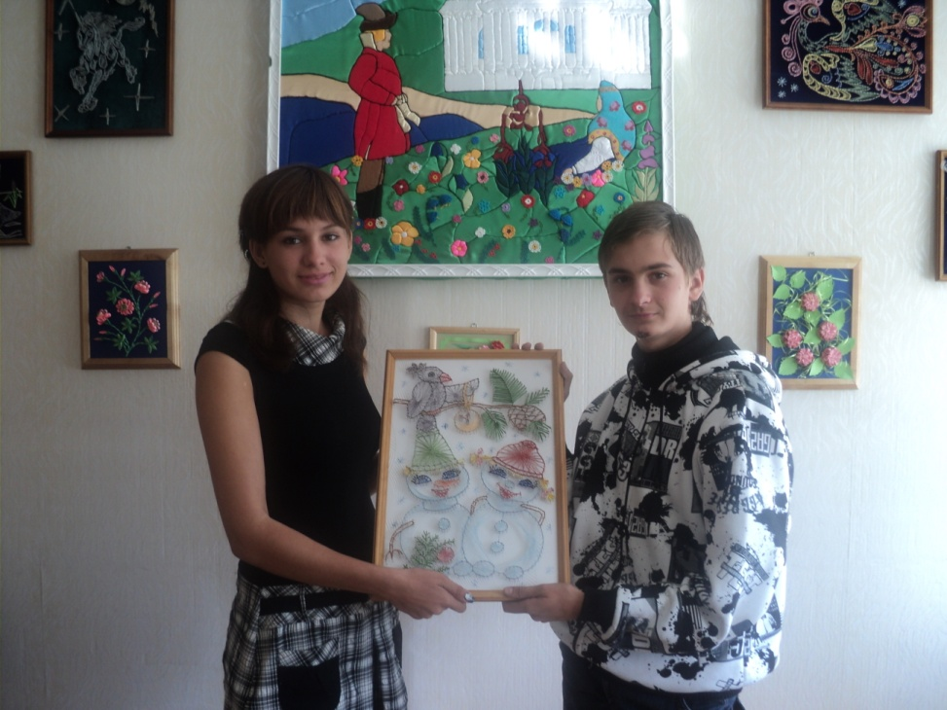
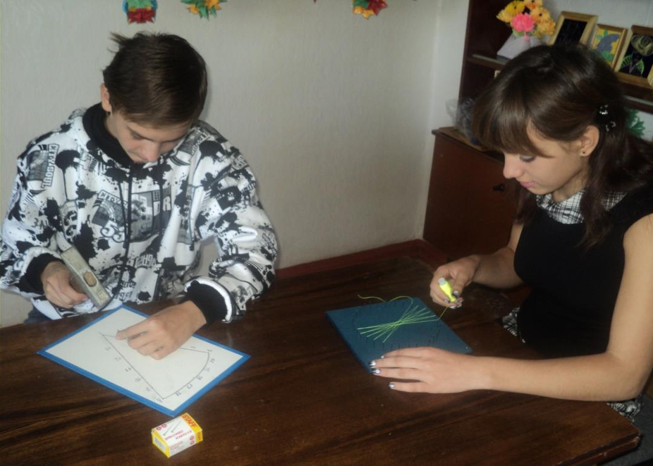
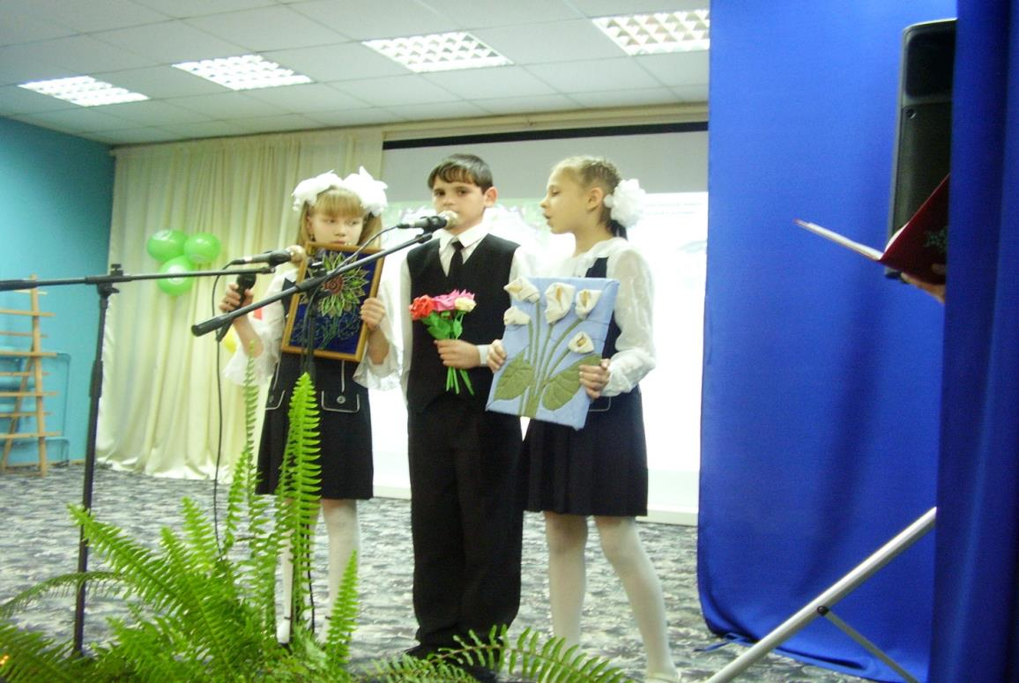
При умелом руководстве со стороны педагога игра способна творить чудеса. Ленивого она может сделать трудолюбивым, незнайку – знающим, неумелого – умелым. Словно волшебная палочка, игра может изменить отношение детей к тому, что порой им, кажется слишком обычным, скучным

